Slide 1
Библейская тема в творчестве Л. да Винчи, Рембрандта А. Иванова, М. Нестерова.
Амурская область, Бурейский р-он, п.Новобурейский
Подготовила учитель ИЗО МОБУ Новобурейской СОШ № 3 Л.А.Рогудеева
УМК - Шпикалова Т.Я., Ершова Л.В., Поровская Г.А. Изобразительное искусство: Учебник для 6 класса общеобразовательных учреждений / под ред. Шпикаловой Т.Я. – М., Просвещение, 2008.

Slide 2
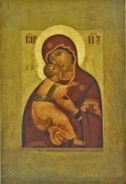
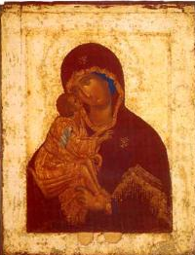
Богоматерь Владимирская, Богоматерь Донская

Slide 3
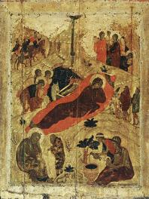
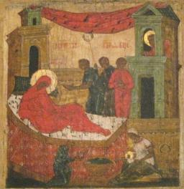
“Рождество Богородицы” и “Рождество Христово”

Slide 4
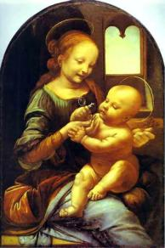
“Мадонна Бенуа” Л. да Винчи. (Эрмитаж)

Slide 5
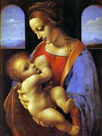
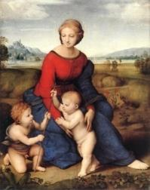
1)Л. да Винчи. 2) Рафаэль “Мадонна Лита” “Мадонна в зелени”

Slide 6
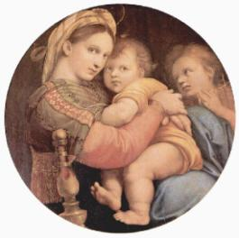
“Мадонна в кресле”.

Slide 7
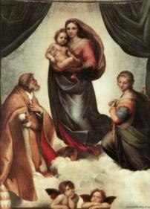
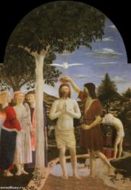
Рафаэль. “Сикстинская мадонна”.
Пьеро делла Франческа “Крещение Христа”.

Slide 8
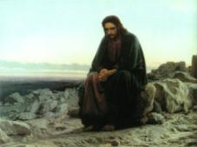
картина И.Н. Крамского “Христос в пустыне”.

Slide 9
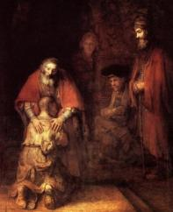
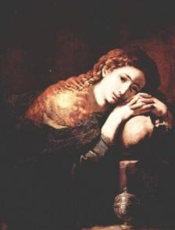
Рембрандт. “Возвращение блудного сына”.
Рибера. “Кающаяся Магдалина”.

Slide 10
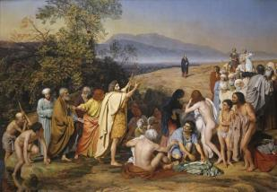
А.Иванов.“Явление Христа народу”

Slide 11
Практическая работа.
Продолжение работы над пасхальным натюрмортом (открытка к празднику)

